Slide 1
SISTEM KEAMANAN PINTU MENGGUNAKAN RFID

Slide 2
Rincian Pembahasan
Bab pendahuluan
Profile produk
Proses pembuatan
Target pasar
Promosi dan pemasaran
Laporan keuangan
Penutup

Slide 3
Audience will listen to you or read the content, but won’t do both.

Slide 4
LATAR BELAKANG

Slide 5
Saat ini sitem keamanan merupakan hal yang penting, seperti pada sistem keamanan rumah. Banyak terjadi kasus pencurian karena sistem keamanan yang kurang baik. Biasanya pintu rumah menggunakan kunci konvensional. Kemajuan teknologi memunculkan inovasi untuk menciptakan sistem keamanan yang canggih.

Slide 6
VISI dan MISI

Slide 7
Visi
Meningkatkan sistem keamanan yang sekarang ini kurang baik
Misi
Membuat bebrbagai produk yang berhubungan dengan security system
Menjaga kualitas produk agar tetap terjamin

Slide 8
GAMBARAN PRODUK

Slide 9
Gambaran Produk
RFID Scanner
Terdapat scanner tag RFID yang diletakan tergantung situasi kondisi, contohnya diatas gagang pintu, sebelah pintu, dll
Tag RFID
Digunakan sebagai unlock key
(Opsional)
Menjadikan smartphone sebagai unlock key

Slide 10
Analisi SWOT
Strengths
Unik
Merubah kunci konvensional dengan teknologi RFID/Internet
Mudah digunakan
Weaknesses
Untuk RFID, Jka kartu hilang, harus repot menggunakan master key / smartphone
Opportunities
Pesaing belum terlalu banyak
Belum banyak yang menerapkan teknologi RFID pada kebanyakan pintu rumah
Threats
Terdapat kemungkinan pesaing yang menjual produk dengan harga yang lebih terjangkau

Slide 11
Profil produk yang akan dibuat

Slide 12
RFID Door Lock merupakan kunci pintu yang menggunakan teknologi RFID.

Slide 13
Proses pembuatan
1. Siapkan alat dan bahan
NodeMcu / Arduino
Selenoid Door Lock
Adapter 12v
RFID mfrc522
Tag RFID
Box
Kabel Jumper
Arduino IDE
2. Buat Kodingan dan Upload ke mikrokontroller
Buat program sesuai kebutuhan lewat Arduino IDE
Memilih board dan autr baud rate sesuai dengan mikrokontroller yang digunakan
Upload program
3. Wiring dan pengemasan

Slide 14
Target Pasar
01
Toko Elektronik
Komplek Perumahan
Dan Online Marketplace
Untuk kalangan manapun
03
02
Kantor

Slide 15
Promosi dan pemasaran
1. Fokus pada solusi
2. Menggunakan pesan/judul yg ekstrim
3. Promosi melalui sosial media

Slide 16
Laporan Keuangan

Slide 17
Alokasi Dana
Alat dan bahan | NodeMCU | Rp. 40.000
 | Kabel Jumper 40 | Rp. 15.000
 | Selenoid door lock | Rp. 50.000
 | Adapter 12v | Rp. 60.000
 | RFID + tag | Rp. 35.000
TOTAL | - | Rp. 200.000
*Dana sewaktu waktu dapat berubah

Slide 18
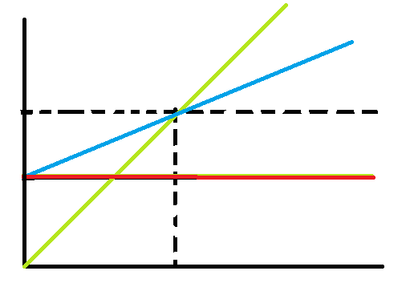
Perhitungan Laba
Harga Jual : Rp. 230.000
Biaya Pemasangan : Rp. 30.000
Modal Awal : Rp. 1.000.000
BEP(unit) : Rp. 1.000.000 : (230.000-30.000) = 5 unit
BEP(Rp.) : Rp. 5 unit * 230000= 1.150.000
TR
TC
1.150.000
BEP
1.000.000
5 Unit

Slide 19

THANKS!
Any questions?

